Slide 1
Inhaltsübersicht
Warum Modellierung und Hardwarebeschreibungssprachen (HDLs) ?
VHDL-Einführung
Logikminimierung
Physikalische Implementierung
Datenpfadkomponenten
Latches und Flipflops
Entwurf synchroner Zustandsautomaten
Entwurf von Synchronzählern und Schieberegistern
Programmierbare Logik
Digitale Halbleiterspeicher

Slide 2
Entwurfsprozess
RTL Model in VHDL
Die Simulation dient der Validierung bzw. Verifikation:
Funktionale VHDL-Simulation: Überprüfung der Entwurfsidee.
Formale Verifikation: Überprüfung von Schlüsseleigenschaften
Äquivalenzprüfung zwischen verschiedenen Modellen
Verifikation des Zeitverhaltens durch
Statische Timing Analyse
Postlayout VHDL-Timing-Simulation
Simulation
Synthesis, Optimization
Static Timing Analysis
Technology Mapping
Place & Route
Timing Simulation

Slide 3
Entwurfsmethodik für programmierbare digitale Schaltungen
Die Simulation dient der Validierung bzw. Verifikation:
Funktionale VHDL-Simulation: Überprüfung der Entwurfsidee.
Formale Verifikation: Überprüfung von Schlüsseleigenschaften
Äquivalenzprüfung zwischen verschiedenen Modellen
Verifikation des Zeitverhaltens durch
Statische Timing Analyse
Postlayout VHDL-Timing-Simulation

Slide 4

Einsatz von Simulations- und Synthesewerkzeugen
Werkzeuge zur Simulation, Synthese, und Analyse.
Modelle: C, C++, SystemC, VHDL, Verilog, PSL, GDSII, Spice, …
Domänen des Entwurfsprozesses:
Verhalten,
Strukturierung,
Geometrie.
Daniel D. Gajski, UC Irvine

Slide 5
Schritte im Entwurfsprozess
Der Entwurfsprozess erfolgt von außen nach innen. Dabei werden in verschiedenen Phasen die Domänen gewechselt.
Beim Digitalentwurf sind verschiedene Entwurfsschritte zu unterscheiden:
Synthese:
Übergang von höherer zu niedriger Abstraktion
Übergang vom Verhalten zur Struktur
Place and route: Übergang von Struktur zur Geometrie

Slide 6
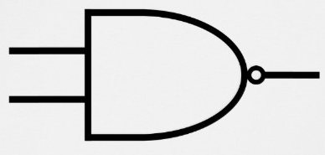
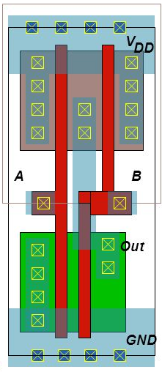
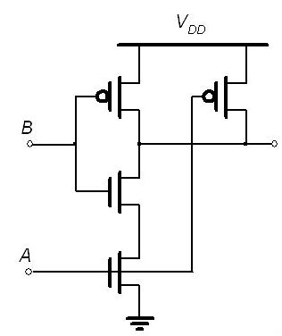
Ein NAND Gate
B
Q
A
architecture A1 of NAND is
begin
Q <= not (A and B);
end A1;
Verhalten
Struktur
Geometrie

Slide 7
Modellierung mit Hardwarebeschreibungssprachen
BEISPIEL Multiplexer (MUX)
Verschiedene Modellierungsstile:
Datenflussmodelle
Strukturmodelle
Verhaltensmodelle
Das Ausgangssignal Y erhält den Wert von IA UND wenn gleichzeitig S=0 ist ODER den Wert von IB UND wenn gleichzeitig S=1 ist.

Slide 8
Datenflussmodelle
Datenflussmodell: Der Fluss der Daten durch die verarbeitenden Komponenten ist explizit.
architecture DATENFLUSS of MUX is
begin
Y <= (IB and S) or (IA and (not S));
end DATENFLUSS;
Im Gajski-Diagramm findet sich diese Art der Modellierung auf der, von innen gesehen, zweiten Abstraktionsebene der Verhaltensachse.

Slide 9
Strukturmodelle
Strukturmodell: Komponenten und ihre Verbindungen sind explizit.
Bibliothek von Komponenten (VHDL-Default-Bibliothek: ./work).
architecture STRUKTUR of MUX is
signal NODE1, NODE2, NODE3 : bit;
begin
U1: UND port map(IB, S, NODE1);
U2: INVERTER port map(S, NODE2);
U3: UND port map(NODE2, IA, NODE3);
U4: ODER port map(NODE1, NODE3, Y);
end STRUKTUR;
Die Komponenten UND, INVERTER, ODER wurden zuvor compiliert und in der work-Bibliothek abgelegt
Im Gajski-Diagramm findet sich diese Art der Modellierung ebenfalls auf der, von innen gesehen, zweiten Abstraktionsebene allerdings auf der Strukturachse.

Slide 10
Verhaltensmodelle
Verhaltensmodell : Algorithmische Beschreibung; Der Kontrollfluss ist explizit.
Abgeschlossene Hardware-Funktionsblöcke werden durch Prozesse abgebildet. Innerhalb von Prozessen sind u.a. Schleifen und bedingte Verzweigungen erlaubt.
architecture VERHALTEN of MUX is
begin
P1: process(IA, IB, S)
begin
if S = '1' then
Y <= IB;
else
Y <= IA;
end if;
end process P1;
end VERHALTEN;
Im Gajski-Diagramm findet sich diese Art der Modellierung auf der, von innen gesehen, dritten Abstraktionsebene der Verhaltensachse.

Slide 11
entity und architecture
entity
Deklaration aller Schnittstellen einer Entwurfseinheit nach außen;
Parametrisierbar
architecture
beschreibt die Funktionalität der entity.
Jeder entity muss mindestens eine architecture zugeordnet sein.
Eine entity kann mehrere Architekturrealisierungen haben.
VHDL-Bezeichner: VHDL ist nicht case-sensitiv. Erlaubt sind alle alphanumerischen Zeichen (ohne Umlaute), sowie der Unterstrich _ als Sonderzeichen. Das erste Zeichen muss alphabetisch sein. Vereinbarung: selbstdefinierte Bezeichner werden groß geschrieben!

Slide 12
entity und architecture
entity MUX is
port( IA, IB, S : in bit; -- Eingangssignale
Y : out bit); -- Ausgangssignale
end MUX;
architecture DATENFLUSS of MUX is
begin
Y <= (IB and S) or (IA and (not S));
end DATENFLUSS;
architecture VERHALTEN of MUX is
begin
P1: process(IA, IB, S)
begin
if S = '1' then
Y <= IB;
else
Y <= IA;
end if;
end process P1;
end VERHALTEN;
architecture STRUKTUR of MUX is
signal NODE1, NODE2, NODE3 : bit;
begin
U1: UND port map(IB, S, NODE1);
U2: INVERTER port map(S, NODE2);
U3: UND port map(NODE2, IA, NODE3);
U4: ODER port map(NODE1, NODE3, Y);
end STRUKTUR;

Slide 13
Grundlegende Syntaxelemente
entity <ENTITY_NAME> is
port( {{<PORT_NAME_i>} : <mode> <type_1>;}
);
end <ENTITY_NAME>;
Einfachste Port-Datentypen: bit, bit_vector (Wertevorrat: 0, 1)
Bitvektoren sind Busse / Signalbündel z.B.:
MY_BYTE: in bit_vector(7 downto 0); -- MSB hat Index 7
MY_BYTE: in bit_vector(0 to 7); -- MSB hat Index 0
Weitere VHDL-Syntaxelemente:
Kommentare beginnen an beliebiger Stelle einer Zeile mit zwei Minuszeichen „--“ und enden am Ende einer Zeile.
Am Ende einer VHDL-Anweisungen steht ein Semikolon „ ; “.
In Anweisungen: Schlüsselwörter (z.B. with, select, when) oder Beistrich „ , “ .

Slide 14
Port-Modi
port- Modus | Verwendung
in | Das Signal kann nur gelesen (rechte Seite einer Signalzuweisung) oder abgefragt werden. Die Signalquelle liegt extern.
out | Die Signalquelle liegt in der architecture (interne Quelle). Das Signal darf nur auf der linken Seite einer Signalzuweisung stehen.
buffer | Das Signal befindet sich auf der linken Seite einer Signalzuweisung (interne Quelle), es kann aber auch gelesen werden (rechte Seite der Signalzuweisung).
inout | Bidirektionales Signal: Die Quelle liegt zeitweise intern und zeitweise extern. Die Verwendung erfordert den speziellen Datentyp std_logic (vgl. Kap 9.6).

Slide 15
Aufbau einer architecture
Zwei Bestandteile:
Deklarationsteil: lokale Signale, und Komponenten
Anweisungsteil: begin-end-Rahmen mit VHDL-Anweisungen:
Nebenläufige Signalzuweisungen
Prozesse
Komponentenmodule aus einer Bibliothek
entity TEST is
port( A, B, C : in bit; -- Eingangssignale
X, Y : out bit); -- Ausgangssignale
end TEST;
architecture ARCH1 of TEST is
signal TEMP: bit; -- Deklaration eines lokalen Koppelsignals
begin
TEMP <= A and B; -- Zuweisung an das Koppelsignal
Y <= TEMP and C;
X <= TEMP; -- Kopie als Ausgangssignal
end ARCH1;

Slide 16
Nebenläufige Signalzuweisungen
Verwende den Signalzuweisungsoperator <=
Als Signalwerte auf der rechten Seite kommen in Frage:
Bit-Konstanten ’0’ und ’1’, z.B. Y <= ’0’;
bit_vector-Konstanten eines Busses z.B. E <= "1010";
ein logischer Ausdruck, in dem Signale mit logischen Operatoren verknüpft werden; z.B. Y <= A and B;
Alle nebenläufigen Signalzuweisungen und Prozesse einer architecture werden parallel ausgeführt.
Jede nebenläufige Anweisung bzw. jeder Prozess repräsentiert einen Hardware-Funktionsblock.

Slide 17
Logikoperatoren in VHDL
Operatoren not, and, or, nand, nor, xor, xnor Bei Bussignalen gelten diese bitweise.
Sind deklariert für die automatisch deklarierten Datentypen:
type bit is (‘0’, ‘1’);
type boolean is (false, true);
Klammerung von Logikoperatoren:
Y <= not (A and B and C); -- NAND3, ein NAND mit 3 Eingängen
Y <= (A nand B) nand C; -- ist erlaubt, aber kein NAND3
Y <= A nand B nand C; -- ist falsch; Syntaxfehler !

Slide 18
Datenflussmodell mit Logikoperatoren
entity TEST is
port( A, B, C : in bit; -- Eingangssignale
X, Y : out bit); -- Ausgangssignale
end TEST;
architecture ARCH1 of TEST is
signal TEMP: bit; -- Deklaration eines lokalen Koppelsignals
begin
TEMP <= A and B; -- Zuweisung an das Koppelsignal
Y <= TEMP and C;
X <= TEMP; -- Kopie als Ausgangssignal
end ARCH1;

Slide 19
Nebenläufige Signalzuweisungen
Drei Arten von nebenläufigen Anweisungen:
Die unbedingte,
die selektive und
die bedingte Signalzuweisung.

Slide 20
Wahrheitstabelle eines 2-zu-1-Multiplexers
Es soll ein 2-zu-1-Multiplexer mit Low-aktivem Freigabeeingang entworfen werden.
Die Wahrheitstabelle verwendet Don‘t-Care-Einträge auf der linken Seite
Beachte:
Die Zeilen in dieser
Wahrheitstabelle
sind nicht in
„natürlicher Reihenfolge“ !

Slide 21
VHDL-Modell eines 2-zu-1-Multiplexers
Drei verschiedene Modelle des Multiplexers:
entity MUX2_1 is
port( IA, IB : in bit; -- Dateneingaenge
S : in bit; -- Selektionssignal
nE : in bit; -- Freigabe (Low aktiv)
Y1, Y2, Y3 : out bit); -- Ausgangssignale
end MUX2_1;
architecture MUX of MUX2_1 is
begin
Y1 <= (IA and not nE and not S) or
(IB and not nE and S);
end MUX;
Unbedingte Signalzuweisung
with S select
Y2 <= (IA and not nE) when '0',
(IB and not nE) when '1';
Selective Signalzuweisung
Bedingte Signalzuweisung
Y3 <= (IA and not nE) when S = '0' else
(IB and not nE);

Slide 22
Simulationsergebnis für den Multiplexer
IA, IB, S und nE sind extern vorgegebene Stimulussignale
Y1, Y2 und Y3 sind die Ausgangssignale der drei Modellierungsvarianten
Das Zeitverhalten der
drei Modelle
y1, y2 und y3 ist gleich

Slide 23
Simulations- und Syntheseergebnisse des MUX
Ergebnis der Synthese:
Alle drei Ausgangssignale werden mit der gleichen Logikfunktion gebildet.
Der Schaltplan unterscheidet sich: Selektive und bedingte Signalzuweisung verwenden eine „black-box“ Y2_imp bzw. Y3_imp, die intern einem Multiplexer entspricht.
architecture MUX of MUX2_1 is
begin
Y1 <= (IA and not nE and not S) or
(IB and not nE and S);
with S select
Y2 <= (IA and not nE) when '0',
(IB and not nE) when '1';
Y3 <= (IA and not nE) when S = '0‘
else(IB and not nE);
end MUX;

Slide 24
Modellierung von Wahrheitstabellen
Wahrheitstabellen lassen sich mit selektiven Signalzuweisungen implementieren. Z.B.: ein Volladdierer
CIN | B | A | COUT | SUM
0 | 0 | 0 | 0 | 0
0 | 0 | 1 | 0 | 1
0 | 1 | 0 | 0 | 1
0 | 1 | 1 | 1 | 0
1 | 0 | 0 | 0 | 1
1 | 0 | 1 | 1 | 0
1 | 1 | 0 | 1 | 0
1 | 1 | 1 | 1 | 1

Slide 25
VHDL-Modell eines Volladdierers
entity FULL_ADD is
port( A, B, CIN : in bit ;
SUM, COUT : out bit );
end FULL_ADD;
architecture FA_1 of FULL_ADD is
signal YINT1: bit_vector(2 downto 0);
signal YINT2: bit_vector(1 downto 0);
begin
YINT1 <= (CIN,B,A); -- Aggregat zur Buendelung von einzelnen Bits
with YINT1 select
YINT2 <= "00" when "000",
"01" when "001",
"01" when "010",
"10" when "011",
"01" when "100",
"10" when "101",
"10" when "110",
"11" when "111";
SUM <= YINT2(0);
COUT <= YINT2(1);
end FA_1;
rechte Seite der
Wahrheitstabelle
linke Seite der Wahrheitstabelle

Slide 26
Simulationsergebnis des Volladdierers
Die Stimuli für die Eingangssignale A, B, CIN werden entweder im Simulator definiert, (force-Kommandos), aus einer Makro-Datei eingelesen (*.do-Datei), oder durch eine VHDL-Testbench vorgegeben.

Slide 27
Wahrheitstabelle eines Paritätsgenerators
Paritätsbits dienen zur Fehlerüberprüfung
Ein Paritätschecker überprüft, ob die empfangenen Datenbits zu dem empfangenen Paritätsbit passen.
Gerade Parität P_E: Anzahl der Einsen ist gerade.
Ungerade Parität P_O: Anzahl der Einsen ist ungerade.
C | B | A | P_O | P_E
0 | 0 | 0 | 1 | 0
0 | 0 | 1 | 0 | 1
0 | 1 | 0 | 0 | 1
0 | 1 | 1 | 1 | 0
1 | 0 | 0 | 0 | 1
1 | 0 | 1 | 1 | 0
1 | 1 | 0 | 1 | 0
1 | 1 | 1 | 0 | 1

Slide 28
VHDL-Testbenches
Testbench / Hardware-Testumgebung
Stimuli der Eingangssignale. |  |  |  | Überprüfung der Ausgangs-signale (assertions)
 | ⇒ | Device Under Test (DUT) - RTL-Verhaltensmodell - Datenflussmodell - Strukturmodell | ⇒
Überprüfung der Ausgangssignale entweder als Wave-Form
oder mit assertion-Anweisungen:
assert <Boole’scher Ausdruck> [report “<Textstring>”];

Slide 29
Paritätsgenerator
-- Parity Generator
entity PARGEN is
port( A, B, C : in bit ;
P_O : out bit );
end PARGEN;
architecture PG1 of PARGEN is
signal YINT: bit_vector(2 downto 0);
signal ODD: bit;
begin
YINT <= (C,B,A); -- Aggregat zur Buendelung von einzelnen Bits
ODD <= A xor B xor C xor P_O;
with YINT select
P_O <= '1' when "000",
'0' when "001",
'0' when "010",
'1' when "011",
'0' when "100",
'1' when "101",
'1' when "110",
'0' when "111";
end PG1;

Slide 30
Testbench für den Paritätsgenerator (1)
entity PARGEN_TB is -- Die Testbench besitzt keine Ports!
end PARGEN_TB;
architecture TESTBENCH of PARGEN_TB is
component PARGEN is
port(A, B, C : in bit;
P_O : out bit);
end component;
signal A, B, C, P_O: bit; -- lokale Signale
begin
-- Stimulus Signale wie in der Wahrheitstabelle
A <= '0', '1' after 100 ns,'0' after 200 ns,
'1' after 300 ns, '0' after 400 ns, '1' after 500 ns,
'0' after 600 ns,'1' after 700 ns;
B <= '0', '1' after 200 ns,'0' after 400 ns,
'1' after 600 ns;
C <= '0', '1' after 400 ns;
-- Device under test (DUT): Paritätsgenerator
DUT: PARGEN port map(A, B, C, P_O);
Lokale Signale; „zufällig“ mit gleichen
Namen wie ports.
Die entity/architecture PARGEN
muss bereits erfolgreich übersetzt
worden sein (library work)

Slide 31
Testbench für den Paritätsgenerator (2)
-- Response Monitor
CHECK: process
begin
wait for 50 ns;
assert P_O = '1' report "Err: test# 0";
wait for 100 ns;
assert P_O = '0' report "Err: test# 1";
wait for 100 ns;
assert P_O = '0' report "Err: test# 2";
wait for 100 ns;
assert P_O = '1' report "Err: test# 3";
wait for 100 ns;
assert P_O = '0' report "Err: test# 4";
wait for 100 ns;
assert P_O = '1' report "Err: test# 5";
wait for 100 ns;
assert P_O = '1' report "Err: test# 6";
wait for 100 ns;
assert P_O = '1' report "Err: test# 7";-- falsche Erwartung
wait for 100 ns;
end process CHECK;
end TESTBENCH;
# ** Error: Err: test# 7
# Time: 750 ns Iteration: 0
Instance: /pargen_tb

Slide 32
Kombinatorische Logik - Getaktete Logik (Sequentielle Logik)

Slide 33
Kombinatorische Logik
Charakteristisch für kombinatorische Logikbausteine ist die nahezu sofortige Reaktion des Ausgangssignals auf Änderungen der Eingangssignale.
Kombinatorisches Schaltverhalten eines ODER-Gatters:

Slide 34
Getaktete Logik
Ausgangssignale ändern sich nur nach einer Pegeländerung (Flanke) eines Taktsignals.
Steigende Flanke: 0 → 1
Fallende Flanke: 1 → 0.
Schaltsymbol und Verhalten eines getakteten Logikbausteins (D-Flipflop). Die Pfeile zeigen die Wirkung des Taktsignals CLK auf den Ausgang Q.
Änderungen des Dateneingangs allein haben keine unmittelbare Wirkung auf den Ausgang, sie können evtl. auch „überlesen“ werden.

Slide 35
RTL: Register-Transfer Modelle
Trennung von kombinatorischer Hardware und getakteter Hardware
Die RTL-Modellierung dieser Schaltung erfordert mindestens vier Prozesse:
je einen Prozess für die drei kombinatorischen Schaltungsteile (Logikwolken).
einen Prozess für die beiden getakteten Schaltungsteile, die beide mit dem gleichen Takt arbeiten
Ursache dieser Restriktionen: VHDL-Synthesewerkzeuge
Definition des RTL-Synthesestandards in der Norm IEEE-1076.3

Slide 36
VHDL Prozesse

Slide 37
Eigenschaften von VHDL-Prozessen
Nebenläufig: Alle Prozesse innerhalb einer Architektur sind nebenläufig
Aktivierung: Aktivierung aufgrund von Signaländerungen in der Sensitivityliste, oder, repetitiv wenn Sensitivity leer ist.
Sequentiell: Diese Anweisungen werden strikt nacheinander ausgeführt.
Unbedingte Signalzuweisungen: Nur unbedingte Signalzuweisungen und spezielle sequenzielle Anweisungen erlaubt (if, case, for, while).
Bedingte Signalzuweisungen: Bedingte und selektive nebenläufige Signalzuweisungen dürfen innerhalb von Prozessen nicht verwendet werden (select, when).
Signale: In Prozessen werden die Signalwerte festgelegt. Die Zuweisung der tatsächlichen Signalwerte eines Prozesses erfolgt am Ende des Prozesses.

Slide 38
Ereignisgesteuerte Modelle (Discrete Event)
Ereignisgetriebene Dynamik
Ereignis:
Input Stimuli
Intern erzeugte Ereignisse
Ereignisse haben vollständig geordnete Zeit Stempel (time stamps)
Komponenten mit beliebiger Verzögerung
In VHDL sind Ereignisse und Zeit diskret

Slide 39
Simultane Ereignisse - 0 -
Δ delay Modell
t
t
t
t
A
B
0 delay
C
A
B
0 delay
C
t
t
t
t+Δ
A
B
0 delay
C
A
B
0 delay
C

Slide 40
Simultane Ereignisse - 1 -
(2,t)
B
sb<=sb+i;
out<=sb+i;
i
i1
D
vtmp:= sd;
if (i1’event) then
vtmp:=vtmp*i1;
end if;
if (i2’event) then
vtmp:=vtmp+i2;
end if;
sd<=vtmp;
out<=vtmp;
(1,t)
(4,t)
A
(2,t)
C
sc<=sc+i;
out<=sc+i;
i
i2
Initial state: sb<=1; sc<=1; sd<=1;
Schedule:
A
B
C
D
(4,t)

Slide 41
Simultane Ereignisse - 2 -
(2,t)
B
sb<=sb+i;
out<=sb+i;
i
i1
D
vtmp:= sd;
if (i1’event) then
vtmp:=vtmp*i1;
end if;
if (i2’event) then
vtmp:=vtmp+i2;
end if;
sd<=vtmp;
out<=vtmp;
(1,t)
(4,t)
(2,t)
A
(2,t)
C
sc<=sc+i;
out<=sc+i;
i
i2
Initial state: sb<=1; sc<=1; sd<=1;
Schedule:
A
B
C
D
(4,t)
A
B
D
C
D
(4,t)
(2,t)

Slide 42
Simultane Ereignisse - 3 -
(2,t)
B
sb<=sb+i;
out<=sb+i;
i
i1
D
vtmp:= sd;
if (i1’event) then
vtmp:=vtmp*i1;
end if;
if (i2’event) then
vtmp:=vtmp+i2;
end if;
sd<=vtmp;
out<=vtmp;
(1,t)
(6,t)
(3,t)
A
(2,t)
C
sc<=sc+i;
out<=sc+i;
i
i2
Initial state: sb<=1; sc<=1; sd<=1;
Schedule:
A
B
C
D
(4,t)
A
B
D
C
D
(4,t)
(2,t)
A
C
D
B
D
(6,t)
(3,t)

Slide 43
Simultane Ereignisse mit Delta Delays
(2,t+δ)
B
sb<=sb+i;
out<=sb+i;
i
i1
D
vtmp:= sd;
if (i1’event) then
vtmp:=vtmp*i1;
end if;
if (i2’event) then
vtmp:=vtmp+i2;
end if;
sd<=vtmp;
out<=vtmp;
(1,t)
(4,t+2δ)
A
(2,t+δ)
C
sc<=sc+i;
out<=sc+i;
i
i2
Initial state: sb<=1; sc<=1; sd<=1;
Schedule:
A
B
C
D

Slide 44
Delta Time
time
0 ...
t
t+Δ
t+2Δ
t+3Δ ...
t+1 ...
A
Das Modell erlaubt unendlich
viele Ereignisse zwischen
t und t+1

Slide 45
Event List
t_{p}
...
t_{q}
(i, v_{i}’)
...
(j, v_{j}’)
*
t_{r}
...
...

Slide 46
Ereignisgetriebene Simulation
Keine weitern Ereignisse?
Erhöhe Simulationszeit
Ermittle aktuelle Ereignisse
Fertig
Setze neue Werte für Signale
t
t
Verteile Ereignisse im Model
t
t
t+Δ
A
A
A
B
B
B
C
C
C
Evaluiere aktivierte Prozesse
Ordne neue Ereignisse in die Ereignisliste ein

Slide 47
Discrete Event Models
Zeitmodell ist nahe zur physikalischen Zeit
Gut für die Simulation;
Aber: Globale Ereignisliste ist ein Engpass
Schwer zu synthetisieren;
Schwer zu verifizieren;
DE Modelle weren entsprechend einem synchron getakteten Modell (Register Transfer) interpretiert
Combinatorial
Block
Combinatorial
Block
Register
Register

Slide 48
Interaktion zwischen Prozessen
entity TEST is
port( A, B : in bit; -- Eingangssig.
X, Y, Z : out bit); -- Ausgangssig.
end TEST;
architecture ARCH1 of TEST is
signal L1, L2: bit; -- Dekl.lok. Sig.
begin
Bei VHDL-Prozessen, die kombinatorische Logik beschreiben, müssen sich alle Signale,
die auf der rechten Seite einer Signalzuweisung stehen
oder
die sich in Entscheidungsausdrücken sequenzieller Anweisungen befinden,
in der Sensitivityliste des Prozesses befinden.
P1: process (L2, A, B) -- Deklaration von P1 mit Sens.liste
begin
...
X <= ...; -- Zuweisung an Ausgangssignal
L1 <= ...; -- Zuweisung an lokales Signal
...
end process P1;
P2: process (L1, B) -- Deklaration von P2 mit Sens.liste
begin
...
L2 <= ...; -- Zuweisung an lokales Signal
Z <= ...; -- Zuweisung an Ausgangssignal
...
end process P2;
Y <= L2; -- Kopie an Ausgangssignal
end ARCH;

Slide 49
Interaktion zwischen Prozessen
t+δ
t
t+δ
t+2δ
t+2δ

Slide 50
Interaktion zwischen Prozessen
t+δ
t+2δ
t+3δ
t+2δ
t+3δ
t+4δ
t+4δ
t+2δ

Slide 51
Interaktion zwischen Prozessen
t+3δ
t+δ
t+4δ
t+4δ
t+2δ
t+4δ
t+2δ

Slide 52
Kombinatorische Schleifen
Nehme A=1 und Y=0 bei t=0 sowie eine Gatterverzögerung von 5 ns an. Wie verhält sich der Ausgang für t>0?
Kombinatorische Schleifen sind unbedingt zu vermeiden. Insbesondere sollten Ausgangssignale eines kombinatorischen Prozesses nicht in der Sensitivityliste des gleichen Prozesses stehen.
entity KOMB_SCHLEIFE is
port( A : in bit; -- Eingangssignal
Y : out bit); -- Ausgangssignal
end KOMB_SCHLEIFE;
architecture ARCH1 of KOMB_SCHLEIFE is
signal TEMP: bit; -- Deklaration eines lokalen Signals
begin
P1: process (A, TEMP) -- Deklaration von P1 mit Sens.liste
begin
TEMP <= A xor TEMP; -- Zuweisung an lokales Signal
end process P1;
Y <= TEMP; -- Zuweisung an Ausgangssignal
end ARCH1;

Slide 53
VHDL-Signalverzögerungsmodelle (1)
Delta-Delay: Reaktion eines kombinatorischen Gatterausgangs ohne Delay:
Y0 <= A xor B; -- Delta Delay
Inertial-Delay: Modelliert Gatterträgheit: Kurze Impulse werden absorbiert:
Y1 <= A xor B after 2 ns; -- Short Inertial Model
Y2 <= A xor B after 8 ns; -- Long Inertial Model
Transport-Delay: Alle Eingangsimpulse werden verzögert am Ausgang abgebildet.
Y3 <= transport (A xor B) after 4 ns; -- Transport Model
Rejecting Inertial-Delay: Getrennte Zeiten für die Mindestimpulsbreite (Schlüsselwort reject) und Ausgangssignalverzögerung (Schlüsselwort inertial).
Y4 <= reject 6 ns inertial (A xor B) after 7 ns;

Slide 54
VHDL-Signalverzögerungsmodelle (2)
Darstellung verschiedener Verzögerungsmodelle am Beispiel eines XOR-Gatters:
y1: Inertial-Modell mit kurzer Verzögerungszeit (2 ns)
y2: Inertial-Modell mit langer Verzögerungszeit (8 ns), der kurze Eingangsimpuls der Dauer 5 ns wird absorbiert
y3: Transport-Modell (4ns), beide Eingangsimpulse erscheinen verzögert am Ausgang
y4: Rejecting-Inertial-Modell (6ns inertia, 7ns transport), der kurze Eingangsimpuls wird absorbiert, die Signalverzögerung ist davon unabhängig.

Slide 55
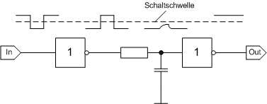
Begründung für das Inertial-Delay Modell
Der Leitungswiderstand der Signalverdrahtung stellt zusammen mit der Eingangskapazität des Gatters ein RC-Glied dar.
Die Schaltschwelle des 2. Inverters wird verzögert erreicht.
Falls der Eingangsimpuls zu kurz ist, so wird die Schaltschwelle evtl. gar nicht erreicht, das Ausgangssignal bleibt unverändert !

Slide 56
Sequenzielle Anweisungen
Die Verhaltensmodellierung erfordert den Einsatz von Verzweigungs- und Schleifenanweisungen, so wie sie aus prozeduralen Programmiersprachen bekannt sind:
Innerhalb von Prozessen sind nur unbedingte Signalzuweisungen sowie sequenzielle Anweisungen erlaubt. Dazu zählen:
Die if-Anweisung, die case-Anweisung, die for- und while-Schleifenanweisungen sowie die wait-Anweisung.
Wertzuweisungen an dasselbe Signal können in Prozessen an verschiedenen Stellen erfolgen, es wird der Signalwert angenommen, der zuletzt zugewiesen wurde.
In Prozessen nicht erlaubt sind bedingte und selektive Signalzuweisungen! (select, when)

Slide 57
Die case-Anweisung (1)
Modell eines 4-zu-1-Multiplexers:
entity MUX4X1_2 is
port( E : in bit_vector(3 downto 0);
S : in bit_vector(1 downto 0);
Y : out bit);
end MUX4X1_2;
architecture VERHALTEN of MUX4X1_2 is
begin
MUXPROC: process(S, E)
begin
case S is
when "00" => Y <= E(0);
when "01" => Y <= E(1);
when "10" => Y <= E(2);
when others => Y <= E(3);
end case;
end process MUXPROC;
end VERHALTEN;
Abhängig von einem einzigen Bedingungsausdruck muss bei der case-Anweisung für alle möglichen Werte, die dieser Bedingungsausdruck annehmen kann, hinter dem Schlüsselwort
when <Fallausdruck> =>
angegeben werden, welchen Wert ein Signal annehmen soll.
Prinzipiell sind hinter dem Schlüsselwort when <Fallausdruck> =>
weitere sequenzielle Signalzuweisungen erlaubt (vgl. die Zustandsautomatenmodelle).

Slide 58
Die case-Anweisung (2)
Syntheseergebnis der case-Anweisung: 4-zu-1 Multiplexer
Eine VHDL case-Anweisung wird zu einem Multiplexer synthetisiert. Daher muss die case-Anweisung vollständig spezifiziert sein (ggf. durch ein when others =>

Slide 59
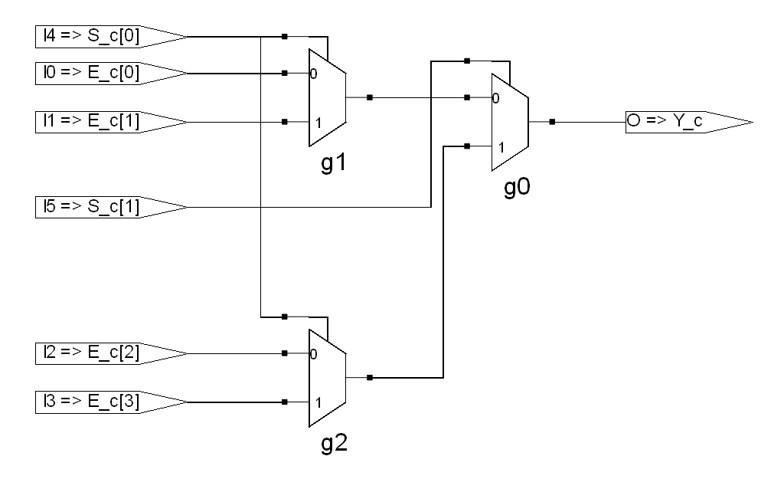
Synthese mit vollständiger case Anweisung

Slide 60
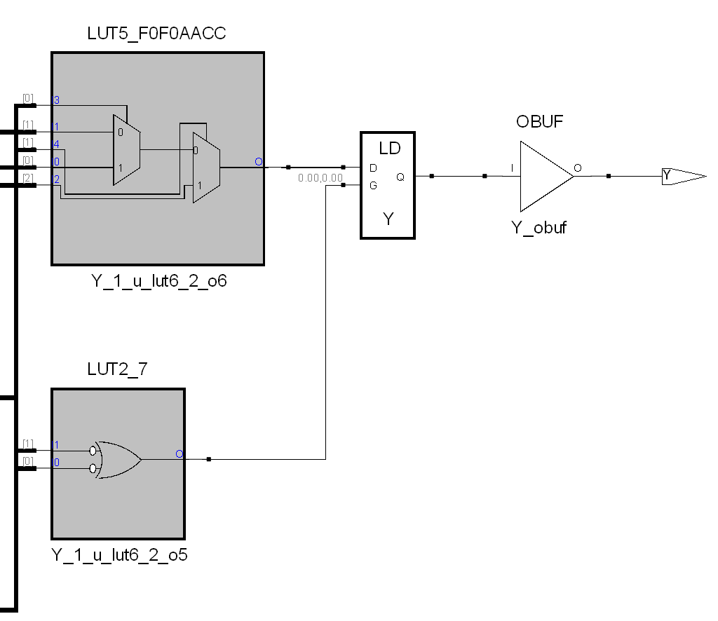
Synthese mit unvollständiger case Anweisung
Latch: speicherndes Element.
entity MUX4X1_2 is
port( E : in bit_vector(3 downto 0);
S : in bit_vector(1 downto 0);
Y : out bit);
end MUX4X1_2;
architecture VERHALTEN of MUX4X1_2 is
begin
MUXPROC: process(S, E)
begin
case S is
when "00" => Y <= E(0);
when "01" => Y <= E(1);
when "10" => Y <= E(2);
-- when others => Y <= E(3);
end case;
end process MUXPROC;
end VERHALTEN;
Wenn G=´0´ dann behält das Latch den alten Wert.
Wenn S(0) = ´1´ und S(1) = ´1´ dann O = ´0´ .
Notes:
Nicht erlaubt!!

Slide 61
Vergleich von case- und if-Anweisungen
Bei der case-Anweisung wird ein Ausdruck mit verschiedenen Wertmöglichkeiten geprüft. → Multiplexer / Demultiplexer-Struktur.
Bei der if/elsif-Anweisung können mehrere voneinander unabhängige Bedingungen nacheinander überprüft werden. → Prioritätsencoderstruktur.

Slide 62
Prioritätsencoder mit if-Anweisung (1)
entity PRIORITAETS_ENCODER is
port( A, B : in bit; X : in bit; S : in bit_vector(1 downto 0);
Y : out bit);
end PRIORITAETS_ENCODER;
architecture VERHALTEN of PRIORITAETS_ENCODER is
begin
P1: process(S, A, B, X)
begin
if S(0) = '1' then
Y <= A and B;
elsif S(1)= '1' then
Y <= A or B;
elsif X='1' then
Y <= A xor B;
else
Y <= '0';
end if;
end process P1;
end VERHALTEN;
S(0) hat höchste Priorität.
Wie sieht das Syntheseergebnis aus?

Slide 63
Prioritätsencoder mit if-Anweisung (2)
Interpretation der Schaltung als Schaltnetz mit Steuersignalen:
X | S(1) | S(0) | Y
0 | 0 | 0 | 0
0 | 0 | 1 | A∧B
0 | 1 | 0 | A∨B
0 | 1 | 1 | A∧B
1 | 0 | 0 | A B
1 | 0 | 1 | A∧B
1 | 1 | 0 | A∨B
1 | 1 | 1 | A∧B

Slide 64
Prioritätsencoder mit if-Anweisung (3)
Erste Bedingung
Zweite Bedingung
Dritte Bedingung
längste Signallaufzeit (kritischer Pfad)!

Slide 65
Modellierung von Signalflanken
Verwendung der if-Anweisung im Zusammenhang mit dem Signalattribut ‘event.
Ein else-Zweig ist hier nicht erforderlich, da explizit ein speicherndes Verhalten gewünscht ist.
Bsp. D-Flipflop mit steigender Flanke:
Nur das Taktsignal muss sich in der Sensitivityliste des Prozesses befinden.
entity DFF is
port( CLK, D : in bit;
Q : out bit);
end DFF;
architecture VERHALTEN of DFF is
begin
P1: process(CLK)
begin
if CLK='1' and CLK'event then -- ansteigende Signalflanke
Q <= D;
end if;
end process P1;
end VERHALTEN;
ansteigende Flanke: CLK='1' and CLK'event
abfallende Flanke: CLK='0' and CLK'event

Slide 66
Prozesse ohne Sensitivitätsliste
sind in der Simulation erlaubt;
erfordern mindestens eine wait-Anweisung damit sie sich nicht „aufhängen“;
Bsp.: 10-MHz-Taktgenerator:
CLKGEN: process
begin
CLK <='1';
wait for 50 ns;
CLK <='0';
wait for 50 ns;
end process CLKGEN;
Prozesse ohne Sensitivityliste werden wie alle Prozesse bei Simulationsbeginn automatisch gestartet und bei jeder wait-Anweisung an dieser Stelle unterbrochen. Nach Beendigung werden sie automatisch neu gestartet.

Slide 67
Verwendung von Variablen in Prozessen
VHDL-Variablen können zugewiesen und sofort abgefragt werden.
Der Wertzuweisungsoperator für Variable ist das Symbol ,:=‘ .
Die Gültigkeit einer Variablen beschränkt sich auf den Prozess, in dem sie deklariert ist.
entity VAR_TEST is
port( I1, I2 : in bit_vector(3 downto 0);
Y : out bit);
end VAR_TEST;
architecture VERHALTEN of VAR_TEST is
begin
COMB: process(I1, I2)
variable TEMP: bit_vector(7 downto 0); -- Deklaration der Variablen
begin
TEMP := I1 & I2; -- Variable zur Verkettung zweier Bussignale
if TEMP = "10101010" then -- sofortige Auswertung der Variable
Y <= '1';
else
Y <= '0';
end if;
end process COMB; end VERHALTEN;

Slide 68
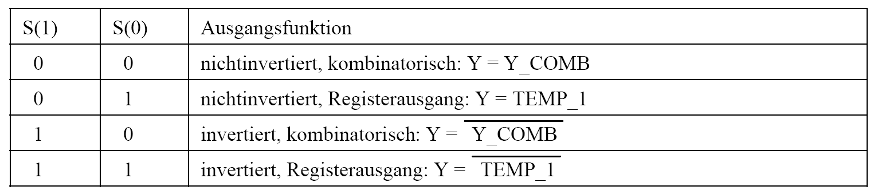
Entwurfsbeispiel: Ausgangsmakrozelle eines PLDs
S(0) und S(1) sind Steuersignale, die die Funktion eines PLD-Ausgangs steuern.

Slide 69
VHDL-Modell mit Testbench (Deklarationen)
Als Testbench besitzt die entity keine Port-Signale.
entity OLMC_TB is
end OLMC_TB;
architecture VERHALTEN of OLMC_TB is
-- port Signale des DUT:
signal CLK, Y_COMB : bit; -- in ports
signal S : bit_vector(1 downto 0); -- in port
signal Y : bit; -- out port
-- end port Signale des DUT
signal TEMP_1, TEMP_2: bit; -- lokale Signale im DUT
signal TEST: integer range 1 to 8; -- reines Testbench Signal
begin
Die Port-Signale des DUT werden als lokale Signale der architecture deklariert.

Slide 70
VHDL-Modell (synthesefähige Prozesse)
-- Synthesefaehige Prozesse (Device under Test DUT):
MUX: process(Y_COMB, TEMP_1, S(0)) -- aktivierende Signale f. komb. Prozess
begin
case S(0) is
when '0' => TEMP_2 <= Y_COMB;
when '1' => TEMP_2 <= TEMP_1;
end case;
end process MUX;
D_FF: process(CLK) -- nur Takt gesteuert
begin
if CLK'event and CLK = '1' then -- ansteigende Flanke
TEMP_1 <= Y_COMB; -- Signalübernahme
else
TEMP_1 <= TEMP_1; -- gespeichertes Signal
end if;
end process D_FF;
Y <= TEMP_2 xor S(1); -- gesteuerter Inverter nebenläufig
-- end DUT Prozesse
Multiplexer Prozess
Flip-Flop Prozess
Output Zuweisung mit XOR

Slide 71
VHDL-Modell mit Testbench (Stimuli-Prozesse)
-- Testbench Prozesse:
CLKGEN: process -- Taktgenerator 5 MHz
begin
CLK <= '0'; wait for 100 ns;
CLK <= '1'; wait for 100 ns;
end process CLKGEN;
STIMULI: process -- Diskrete Stimuli f. 8 Tests
begin
TEST <= 1; Y_COMB <= '1'; S <= "00"; wait for 200 ns;
TEST <= 2; Y_COMB <= '1'; S <= "10"; wait for 200 ns;
TEST <= 3; Y_COMB <= '0'; S <= "00"; wait for 200 ns;
TEST <= 4; Y_COMB <= '0'; S <= "10"; wait for 200 ns;
TEST <= 5; Y_COMB <= '1'; S <= "01"; wait for 200 ns;
TEST <= 6; Y_COMB <= '1'; S <= "11"; wait for 200 ns;
TEST <= 7; Y_COMB <= '0'; S <= "01"; wait for 200 ns;
TEST <= 8; Y_COMB <= '0'; S <= "11"; wait for 200 ns;
end process STIMULI;
Taktgenerator
Test Stimuli

Slide 72
VHDL-Modell mit Testbench (Response-Monitor)
RESPONSE_MONITOR: process -- Prüfe Testergebnisse
begin
wait for 150 ns; -- 50 ns nach der steigenden Flanke
for I in 1 to 8 loop -- Prüfe 8 mal (insgesamt 1600 ns)
case TEST is
when 1 => assert Y ='1' report "Error: test 1";
when 2 => assert Y ='0' report "Error: test 2";
when 3 => assert Y ='0' report "Error: test 3";
when 4 => assert Y ='1' report "Error: test 4";
when 5 => assert Y ='1' report "Error: test 5";
when 6 => assert Y ='0' report "Error: test 6";
when 7 => assert Y ='1' report "Error: test 7"; -- Fehler
when 8 => assert Y ='1' report "Error: test 8";
end case;
wait for 200 ns; -- nächster Test nach 200 ns
end loop;
end process RESPONSE_MONITOR;
-- end Testbench Prozesse:
end VERHALTEN;
50 ns nach der steigenden Taktflanke

Slide 73
Simulation des VHDL-Modells
Meldung auf der Simulatorkonsole:
# ** Error: Error: test 7
# Time: 1350 ns Iteration: 0 Instance: /oc_tb

Slide 74
Einführung in VHDL - Zusammenfassung
Modellierungsstile und Abstraktionsebenen
Entity, Architecture, Signal
DUT und Testbench
Register Transfer Level Design
VHDL Simulationssemantik, Delta Delay Model
Prozesse
Delaymodel und Zeitverhalten
Sequentielle Anweisungen

